Slide 1

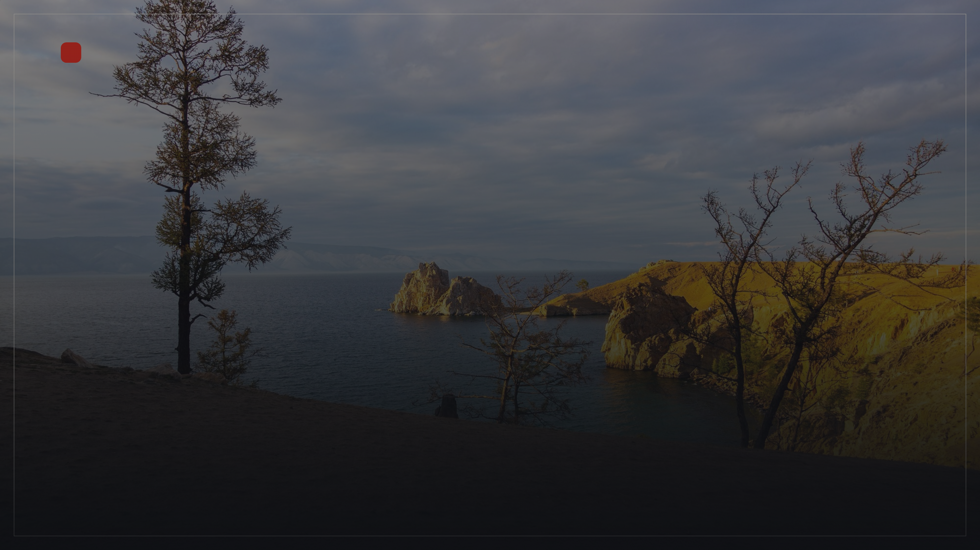
Презентация · Россия
Россия: от края до края
Открываем величие и разнообразие самой большой страны мира — от западных границ до Тихого океана
Notes:
Здравствуйте, дорогие друзья! Сегодня мы с вами отправимся в путешествие по самой большой стране мира — России. Мы узнаем, как велика наша страна, какие народы её населяют, какие у неё природные богатства и достижения. Это путешествие от края до края, от Балтики до Тихого океана. Приготовьтесь удивляться!

Slide 2
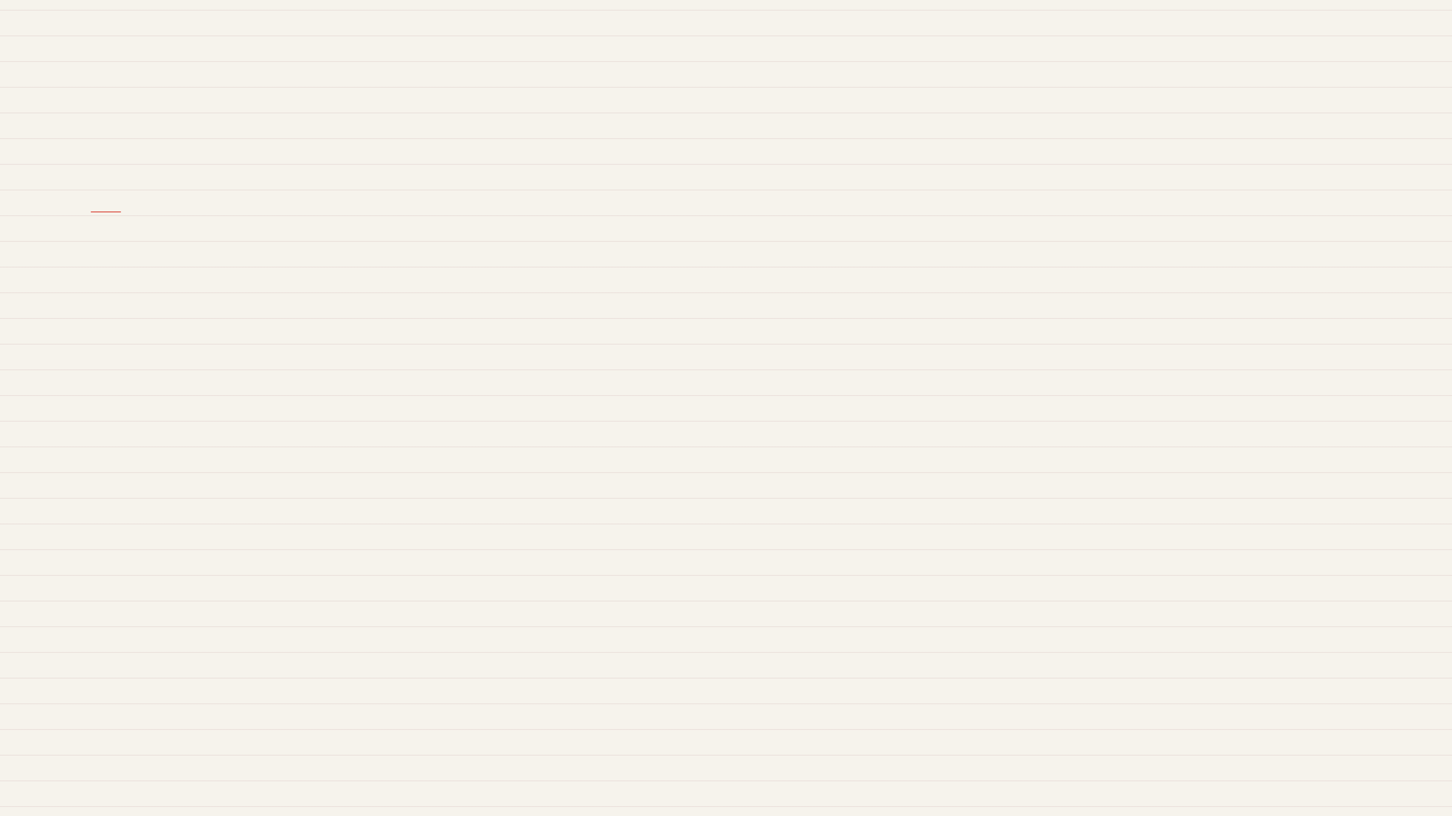
Географическое положение
Масштабы России
17,1 млн км²
11
16
Часовых поясов
Границ
от Калининграда до Камчатки
сухопутных соседей России
Площадь
1-е место в мире
Notes:
Ребята, посмотрите на эти цифры. Россия — самая большая страна в мире. Её площадь — 17,1 миллиона квадратных километров. Это больше, чем площадь США и Канады вместе взятых. При таком размере неудивительно, что у нас 11 часовых поясов. Когда на Дальнем Востоке уже вечер, в Москве только утро. А ещё у России больше всего соседей — 16 стран. Давайте посмотрим, что делает нашу природу такой уникальной.

Slide 3
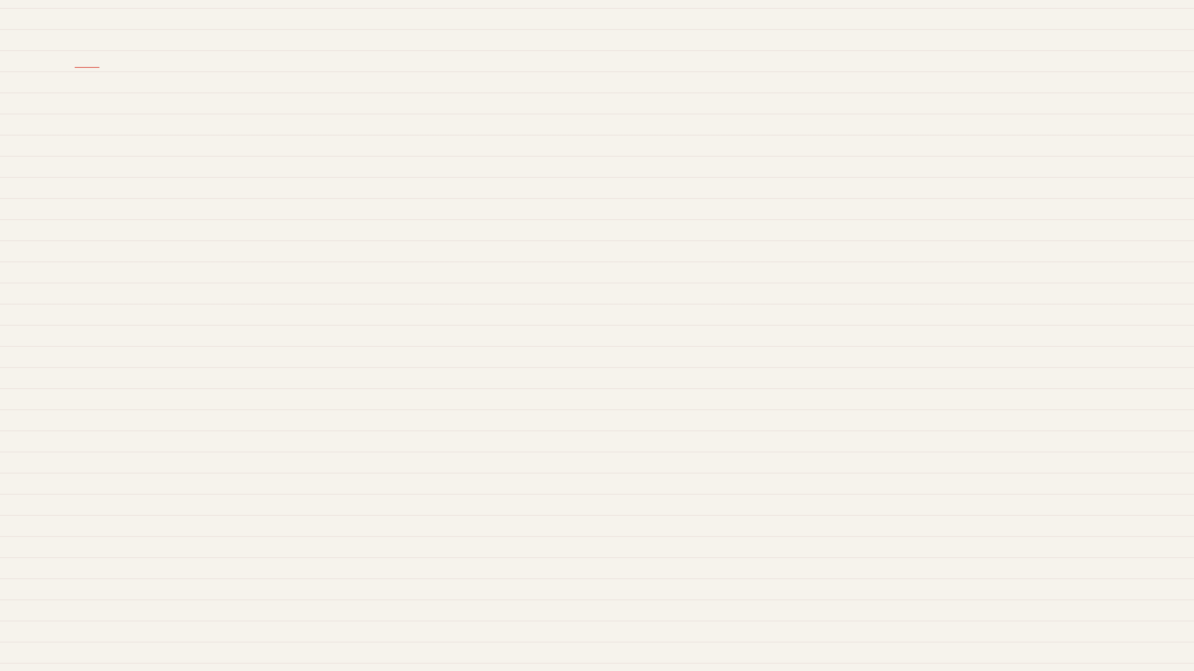






Природные зоны
От арктических пустынь до субтропиков
Арктические пустыни
Тундра
Тайга
Ледяные просторы, мхи и лишайники. Белые медведи, моржи, тюлени.
Суровый климат, карликовые деревья. Северные олени, песцы, полярные совы.
Крупнейшая лесная зона, хвойные леса. Бурые медведи, рыси, лоси, соболи.
Смешанные леса
Степи
Пустыни и субтропики
Дубы, берёзы, липы. Зубры, кабаны, лисы, волки.
Безлесные равнины, ковыль. Суслики, дрофы, орлы, байбаки.
Сухие степи и влажные субтропики. Верблюды, сайгаки, пальмы, кипарисы.
Notes:
Россия — страна огромных контрастов. На её территории представлены все природные зоны Северного полушария — от арктических пустынь на севере до субтропиков на юге. Всего выделяют 9 природных зон. На этом слайде мы видим шесть основных. В арктике живут белые медведи, в тундре пасутся северные олени, а в тайге — бурые медведи. Смешанные леса — дом для зубров, в степях обитают суслики, а на юге, в субтропиках, растут пальмы и кипарисы. Каждая зона уникальна и требует бережного отношения.

Slide 4
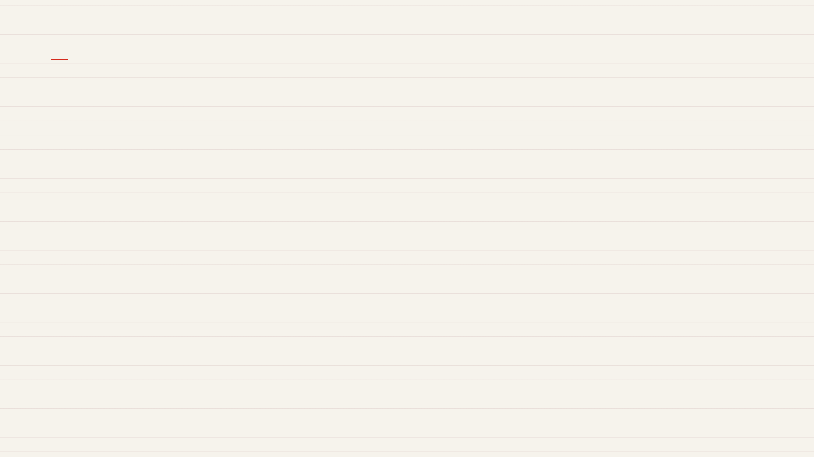
Реки и озёра
Водные богатства России
2,5 млн+
1642 м
Реки
Байкал
от ручьёв до великих рек
самое глубокое озеро мира
3530 км
4400 км
Волга
Лена
самая длинная река Европы
одна из крупнейших рек
Озёра: Ладожское, Онежское и тысячи других
Общеизвестные данные
Notes:
Посмотрите, сколько воды в России! У нас более двух с половиной миллионов рек. Самая длинная река Европы — Волга, её длина 3530 километров. А река Лена ещё длиннее — 4400 километров. Но наше главное сокровище — озеро Байкал. Оно самое глубокое в мире: 1642 метра. Это как 5 Эйфелевых башен, поставленных одна на другую! И ещё у нас есть огромные Ладожское и Онежское озёра. Вода — это наше богатство, которое нужно беречь.

Slide 5

Крупнейшие города России (2026)
Всего в России 16 городов-миллионников; Москва — крупнейший город Европы
Яндекс Путешествия, 2026
Notes:
Посмотрите, насколько велики наши города. Москва — настоящий гигант, почти 13 миллионов жителей. Санкт-Петербург — культурная столица с 5,6 миллиона. А Новосибирск, Екатеринбург и Казань тоже перешагнули миллионный рубеж. Всего в России 16 городов-миллионников, и это говорит о высокой урбанизации. Дальше мы поговорим о народах и языках, которые населяют эти города.

Slide 6
Национальный состав России
80,9%
Русские
3,6%
Татары
190+
1,3%
Чеченцы
народов
1,1%
Башкиры
13,1%
Другие народы
По данным Всероссийской переписи населения 2021 года
Notes:
Россия — одна из самых многонациональных стран мира. У нас проживает более 190 народов, и каждый из них уникален. Русские составляют около 80% населения, но все народы равны и вносят свой вклад в культуру. В стране используются более 270 языков и диалектов. Это богатство — наша общая гордость. А теперь давайте посмотрим, что мы знаем о культуре и традициях разных народов России.

Slide 7
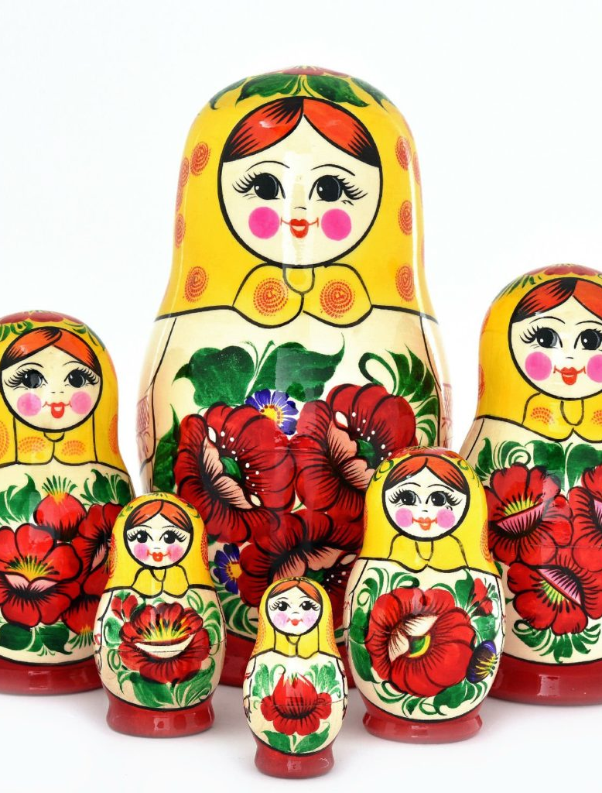
Культура и традиции
Мировое культурное наследие России
Балет, классическая литература, народные промыслы (матрешка, хохлома) — всё это визитные карточки страны. Главные праздники: Масленица и Новый год. Имена: Чайковский, Пушкин.
Notes:
Россия подарила миру величайшие культурные сокровища. Русский балет известен на всех континентах, а произведения Пушкина и Чайковского стали классикой. Не забываем и о народных промыслах: матрёшка и хохлома — это не просто сувениры, а целая история. Наши праздники, такие как Масленица, объединяют людей. Культура России — это мост между прошлым и будущим. Давайте посмотрим, чем ещё славится наша страна.

Slide 8
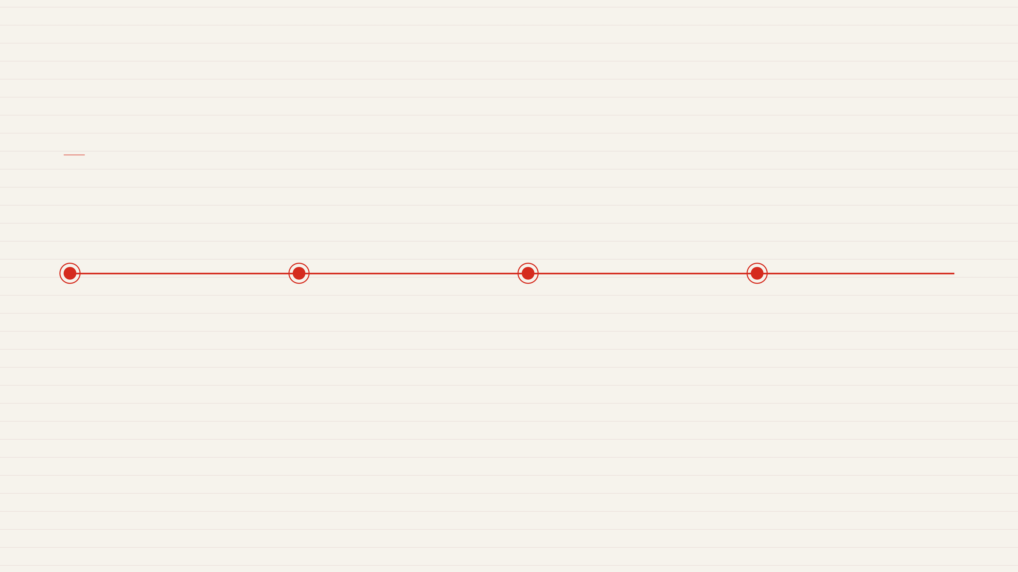
Хронология
Достижения России в космосе
1957
1961
2024
2025
Первый искусственный спутник Земли
Первый полёт человека в космос
Рекорд пребывания на МКС
Космические пуски — 2025
4 октября 1957 года СССР запустил первый в мире искусственный спутник, открыв космическую эру.
12 апреля 1961 года Юрий Гагарин совершил первый орбитальный полёт, длительность 108 минут.
Олег Кононенко установил мировой рекорд — 1110 суток в космосе за всю карьеру.
17 успешных космических пусков — Россия вошла в топ-3 стран по числу запусков.
Источник: Роскосмос, 2025-2026
Notes:
Друзья, посмотрите на эту временную шкалу. В 1957 году СССР запустил первый спутник, и это был настоящий прорыв. А всего через четыре года Юрий Гагарин стал первым человеком в космосе. Недавно, в 2024 году, наш космонавт Олег Кононенко побил мировой рекорд по суммарному пребыванию на орбите — 1110 суток. А в прошлом, 2025 году, Россия выполнила 17 успешных пусков — это один из лучших показателей в мире. Мы видим, что космическая программа России продолжает развиваться и ставить новые рекорды. Дальше я расскажу о других научных достижениях.

Slide 9

Ключевые показатели
Современная Россия в цифрах
17,1 млн
146 млн
2,6 трлн
Площадь, км²
Население
ВВП, $
Самая большая страна мира
9-е место в мире
оценка МВФ, рост 1% в 2025
Росстат, МВФ, 2025
Notes:
Давайте посмотрим на ключевые цифры современной России. По площади это самая большая страна мира — более 17 миллионов квадратных километров. Население — около 146 миллионов человек, это 9-е место на планете. А по объёму ВВП Россия занимает 8-е место — более 2,5 триллионов долларов. При этом в 2025 году экономика выросла на 1%, несмотря на все вызовы. Эти цифры показывают, что Россия — одна из ведущих стран мира по масштабам и экономическому потенциалу.

Slide 10
Интересные факты
12 морей омывают Россию Россия — единственная страна в мире, омываемая двенадцатью морями трёх океанов.
Транссиб — 9288 км Транссибирская магистраль — самая длинная железная дорога в мире, соединяющая Москву и Владивосток.
15 секретных городов В России насчитывается 15 закрытых административно-территориальных образований (ЗАТО).
1/8 часть суши Площадь России составляет 17,1 млн км² — это 1/8 обитаемой суши Земли.
Notes:
А вы знали, что Россию омывают целых 12 морей? Это уникальный географический факт — больше ни у одной страны нет столько морей. Транссибирская магистраль длиной почти 9,3 тысячи километров — самая протяжённая железная дорога в мире. А ещё у нас есть 15 секретных городов, которых нет на картах. И представьте: Россия занимает целую восьмую часть всей суши! Давайте перейдём к итогам и вспомним главное.

Slide 11
Финал
Гордись и изучай Родину!
Россия — уникальная страна с богатой историей, культурой и природными богатствами. Будущее в твоих руках!
Notes:
Вот мы и завершили наше путешествие по России. Мы увидели, какая она огромная, красивая и многообразная. Надеюсь, вы узнали что-то новое и почувствовали гордость за нашу страну. Помните, что будущее России зависит от каждого из вас. Изучайте её историю, культуру, природу — это поможет вам стать настоящими патриотами. Спасибо за внимание!

